Slide 1


EMIIA.AI
ПЕРВОЕ ПРИЛОЖЕНИЕ ИИ ПО РАСПОЗНАВАНИЮ ОБРАЗОВ ПОСРЕДСТВОМ РАДИОВОЛН
THE FIRST AI APPLICATIO
FOR RECOGNIZING
PATTERNS THROUGH
RADIO WAVES

Slide 2
Нейросетевые решения ЭМИИА позволяют миллионам устройств, беспилотным и роботизированным системам во всем мире, стать более безопасными для человека, более быстрыми, функциональными и доступными.
Замещается программно больше 30% датчиков и сенсоров, средств AI-навигации, ADAS, автоматизации и безопасности.
*Первым человеком, погибшим от беспилотного автомобиля UBER, стала Элейн Херцберг. За период разбирательств убытки компании UBER
Составили 3 млрд.$. Суды длились более двух лет.
Исследователи Consulting Group установили, что сенсоры, камеры, датчики и «силиконовые мозги» добавят к стоимости современного обычного автомобиля от 5 до 15 тысяч $, а система автопарковки приплюсует к этой сумме еще 2 000$.
*Автомобиль распознал препятствие (сначала как неопознанный объект, потом как велосипедиста и затем как автомобиль), но не предпринял никаких действий, так как в программное обеспечение был заложен слишком высокий порог распознавания опасных объектов, с целью отсеивания ложноположительных срабатываний.
Лишь за 1,3 секунды до столкновения машина смогла определить, что необходимо использовать аварийные тормоза.
Разработки проекта позволяют беспилотным автомобилям распознать объект на много быстрее и точнее, тем самым существенно увеличить безопасность, и перейти на уровень автономности 4-5, «steering wheel optional», «полная автоматизация».

Slide 3
Ежегодно более чем 3 млрд. долларов тратят разработчики и производители беспилотных автомобилей и смежных систем, решая проблемы по навигационной безопасности и ее организации.
,затраты на ее решения будут увеличивать как минимум на 10% в год.
К таким компаниям можно отнести: Ростех, Яндекс, Сбербанк, Google, Uber, Tesla, Huawei… На данный момент интерес к нашим разработкам был проявлен со стороны Ростех, Яндекс и LG относительно применения технологии в самоуправляемых системах. А также проводится интеграционное тестирование технологии на устройства Huawei, Xiaomi, DJ (бытовая техника, роботы-пылесосы, дроны) и на стационарных автомобильных модулях системы Glonass.
Технологии ЭМИИА позволяют сосредоточить требуемый функционал в границах одного двух устройств.
Замещается программно часть устройств, датчиков, сенсоров, а также технологических решений необходимых для мониторинга, сбора данных, интеллектуальной автоматизации и машинного зрения.
Исследователи Consulting Group установили, что сенсоры, камеры, датчики и «силиконовые мозги» добавят к стоимости современного обычного автомобиля от 5 до 15 тысяч $, а система автопарковки приплюсует к этой сумме еще 2 000$.

Slide 4
Стадия разработок: Интеграционное тестирования на продуктах Huawei, Xiaomi, DJ, Glonass… подробнее: www.emiia.ru. Патентование РИД (проведены патентные и маркетинговые исследования), получение предварительных заказов (сбор заинтересованностей B2B/B2C, в том числе и относительно пилотных проектов).
Выход проекта на рынок ЕАЭС, EC, БРИКС, и ATP (B2B/B2C): 2021-22 гг.
Монетизация:
Реализация программных решений через магазины приложений (B2C/B2B-Smart Home, автовладельцы, охранные компании) стоимость одной установки 3 доллара, ожидаемое количество скачиваний в год более 10 миллионов, на общую сумму 30 миллионов долларов.
Реализация программно-аппаратных решений (B2B-автопром, производители «Умный устройств» включая дроны, системы автоматизации и бытовые роботы, производители и разработчики роботизированных систем), стоимость одного программно-аппаратного решения от 10 долларов, ожидаемое количество проданных решений более 10 миллионов единиц, на общую сумму 100 миллионов долларов.
Таким образом к 2023 году проект сможет генерировать годовой доход больше 100 миллионов долларов в год.
Компания BCG прогнозирует выпуск больше 14 млн автономных автомобилей к 2026 году, и 500 000 из них будут четвертого уровня, то есть полностью самоходными. Объем рынка беспилотников к этому времени составит $42 млрд.

Slide 5
Базовая технология:
Когнитивная радиooптика (Сognitive Radio optics) – машинное зрение на принципах радиооптики с применением искусственных нейронных сетей.
Алгоритмы, термины и формат технологии «Когнитивная радиооптика» разработаны исключительно ЭМИИА. Технология в процессе патентования, формируется пакет зарубежных и российских патентов по договору патентной кооперации РСТ (до десяти стран), на данный момент проект использует правовой режим ноу-хау.
Обзоры и экспертные сравнения технологии ЭМИИА с мировыми аналогами от Hi-Tech Mail.ru, 3DNews Daily Digital Digest, ICT.Moscow.
Hi-Tech Mail.ru: https://hi-tech.mail.ru/news/crimean-scientists-vision-through-walls/
3dNews: https://3dnews.ru/922717
ICT Moscow: https://ict.moscow/card/emiia/
Научные издания: Сравнение разработок ЭМИИА с мировыми аналогами и перспективы развития подобных технологий: В.С. Овчинский "Криминология цифрового мира". Учебник для магистратуры (ЭМИИА стр. 316, №6). § 5.: https://emiia.github.io/1/Criminology.pdf

Slide 6
Технология машинного зрения на принципах когнитивной радиооптики
Автопром:
как дополнение к навигаторам, лидарам, видеорегистраторам, и как замена охранным сигнализациям и парктроникам.
Робототехника:
как дополнение к видеокамерам, системам автоматизации и как замена датчикам движения, датчикам присутствия, датчикам позиционирования и системам пассивной навигации.
Бытовое и офисное пространство:
как дополнение к видеокамерам, автоматизации, аварийным системам и как замена датчикам движения, датчикам присутствия и охранным системам.

Slide 7
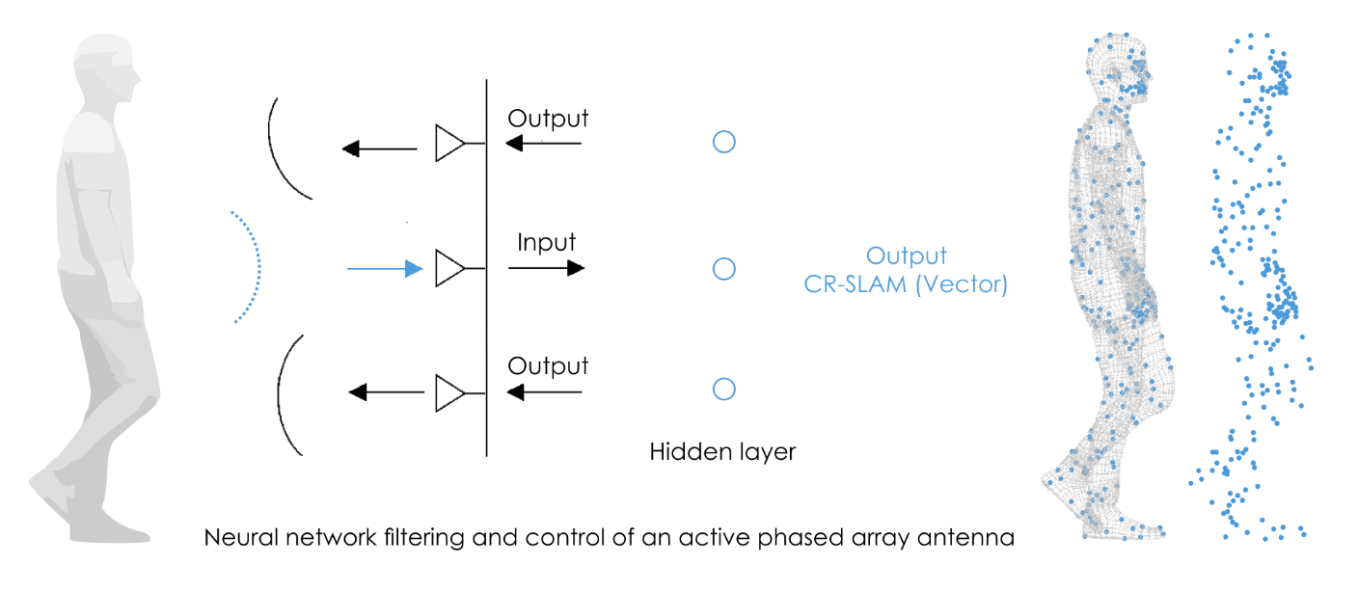
Распознавание образов, детекция, вычисление скорости, координат и направления движения объектов (люди, животные, автомобили) посредством радиоволн. В том числе и за радиопрозрачными преградами (стены, препятствия, дождь, снег, туман, темное время суток). Нейросетевая обработка сигналов и визуализация данных.

Slide 8
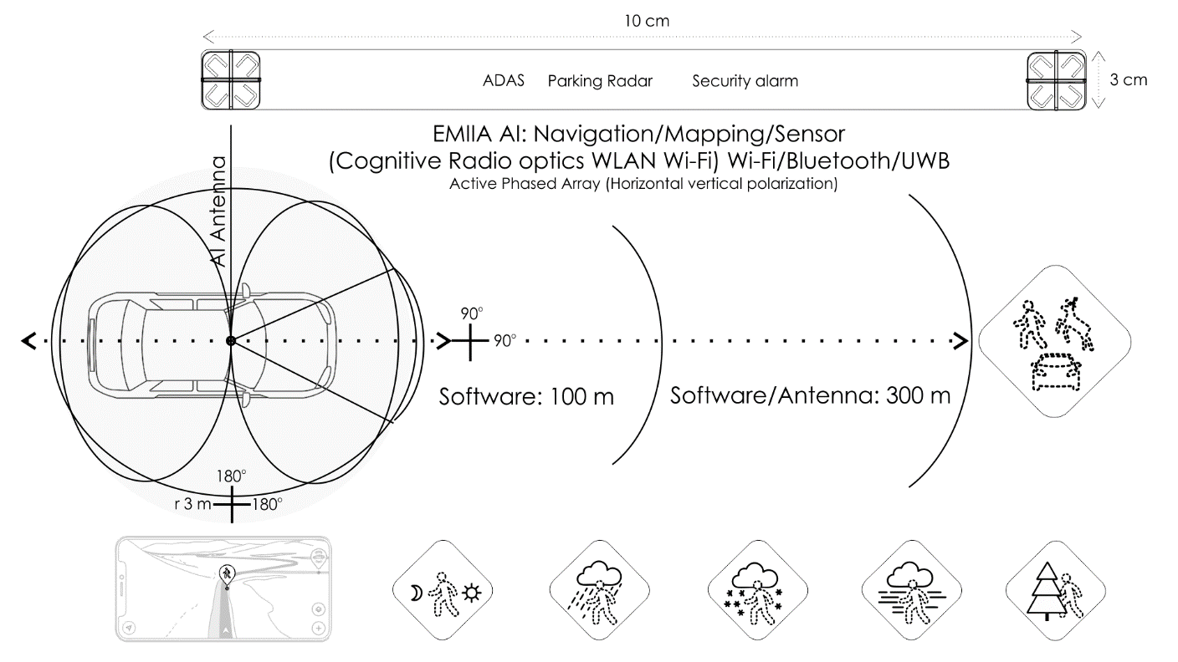
Дальность действия: сквозь радиопрозрачные преграды до 9 метров, на открытом пространстве до 300 метров, пассивное обнаружение до 1000 метров. Замещается программно более 30% датчиков и сенсоров, средств AI-навигации, ADAS,
автоматизации и безопасности. CR-SLAM (метод одновременной локализации и построения карт).

Slide 9
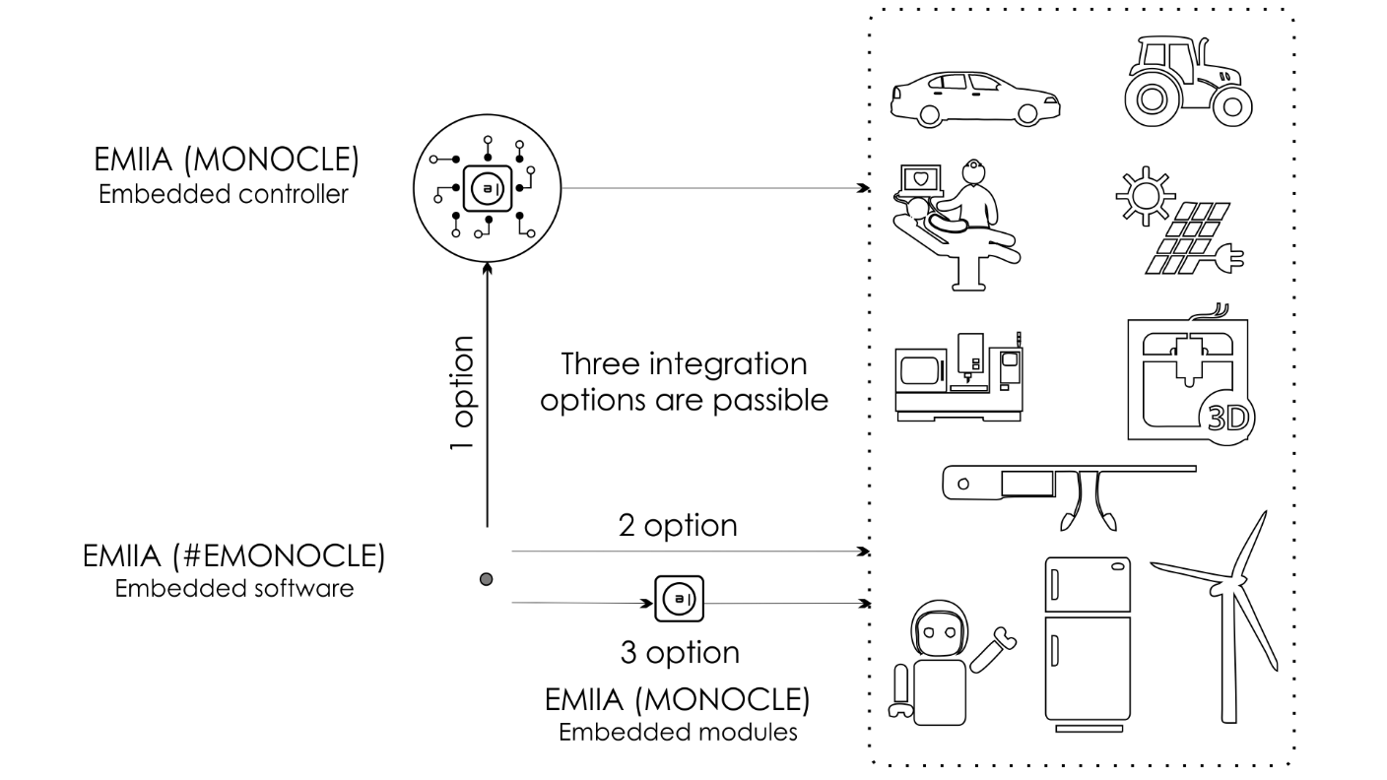
Для функционирование технологии необходимо наличия в устройстве Wi-Fi модуля и операционной системы Linux или Android.
Увеличить радиус действия, функциональность и точность, в условиях открытого пространства, возможно при использовании специализированной AI-антенны и/или AI-контроллера с интегрированной нейронной сетью и функцией самообучения, подробнее: www.emiia.ru.

Slide 10
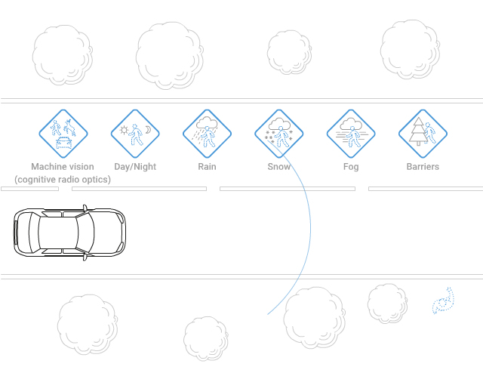

Slide 11
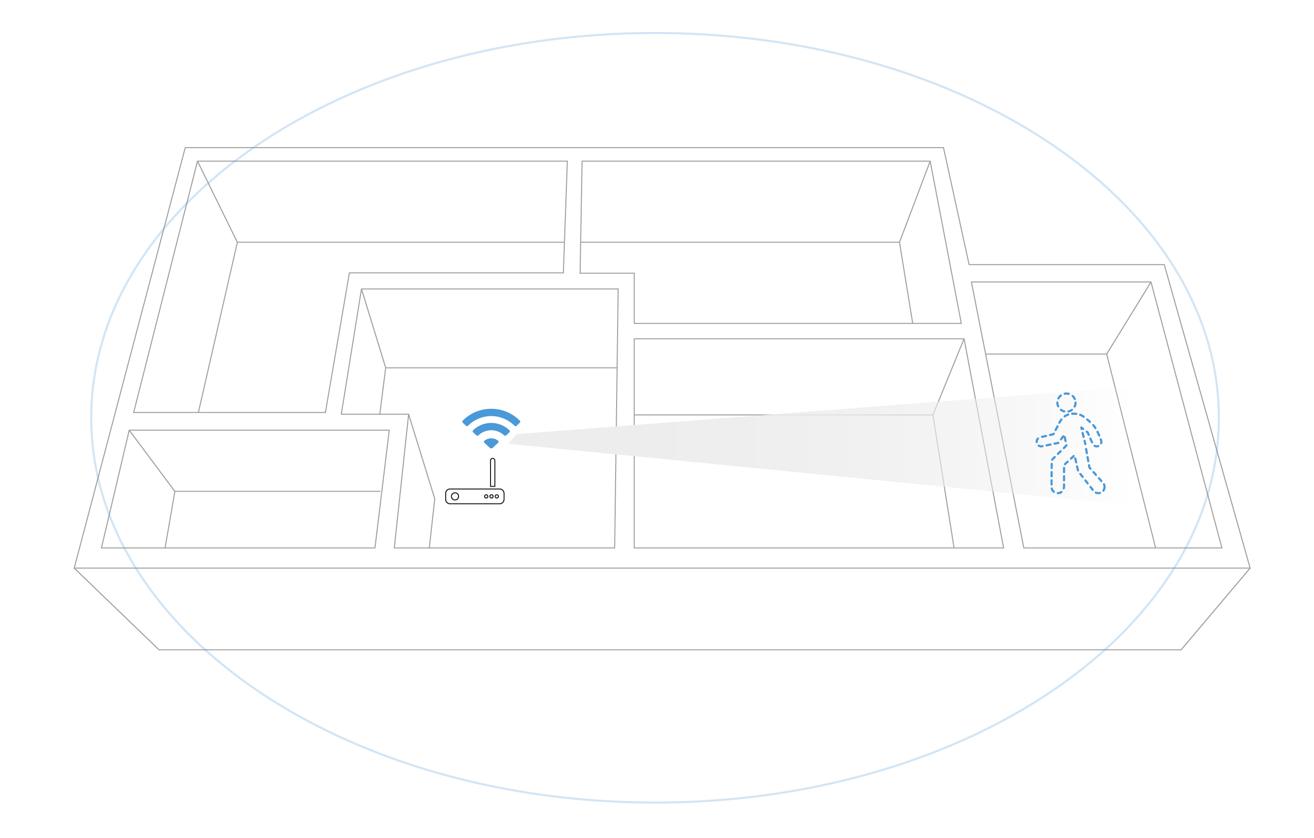

Slide 12
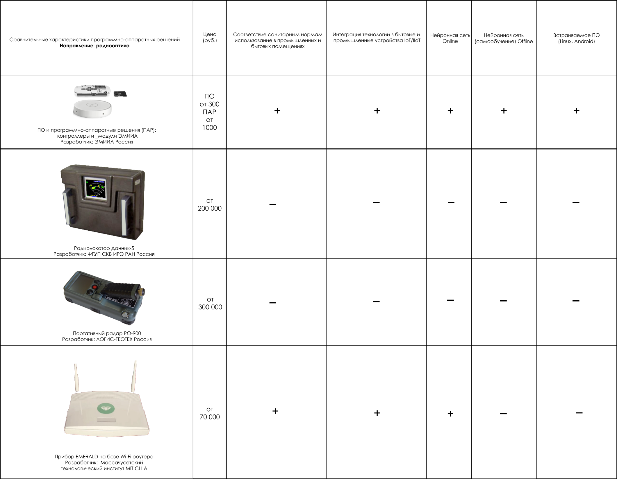
ЭМИИА: https://www.emiia.ru
Данник-5: http://www.sdbireras.ru/produkcziya/blizhnyaya-radiolokacziya/radiolokator-dlya-obnaruzheniya-lyudej-za-stenami-dannik-5
PO-900: http://www.geotech.ru/safety_equipment/bezopasnost/radary_-_obnaruzhiteli_lyudej_za_stenami_stenovizory/portativnyj_radar_dlya_operativnogo_obnaruzheniya_obektov_za_zhelezobetonnymi_i_raznesennymi_stenami_ro900/
EMERALD: https://www.emeraldinno.com/

Slide 13
Научные публикации и цитирование:
Сборник материалов научно-технической конференции с представителями сектора исследований и разработок, коммерческого сектора, высшего профессионального образования Крымского федерального округа в рамках участия в 2015 году в реализации федеральных целевых программ и внепрограммных мероприятий, заказчиком которых является Минобрнауки России, г. Севастополь, 01-02 декабря 2015 г. / Редакция Е.Б. Мелков, В.А. Куликов, А.С. Слепокуров. – Севастополь: СРО ВОИР, 2017. – 167 с. ISBN 978-966-8389-94-8 (ЭМИИА стр. 146, 149, 164 раздел I, В.В. Старостин, А.Н. Люман, Н.В. Филиппова):
1) Радиочастотная идентификация (программно-аппаратное решение, стр. 146, В.В. Старостин);
2) Технология сканирования (программное решение, стр. 149, В.В. Старостин, А.Н. Люман);
3) Машинное зрение на принципах когнитивной радиооптики (программно-аппаратное решение, стр. 164, В.В. Старостин, А.Н. Люман, Н.В. Филиппова).
Сборник научных трудов по материалам I Международной научно-практической конференции «Ключевые проблемы и передовые разработки в современной науке».— Международный научно-информационный центр «Наукосфера». Смоленск: ООО «Новаленсо», 2017. 238 с. ISBN 978-5-906978-07-3
(ЭМИИА стр. 122, раздел V).
Научные издания:
Учебник для магистратуры "Криминология цифрового мира"
В. С. Овчинский. — М. : Норма : ИНФРАМ, 2018. — 352 с.
(стр. 316, раздел IV).
Сборник научных трудов по материалам I Международной научно-практической конференции «Ключевые проблемы и передовые разработки в современной науке».
Полный список научных публикаций разработчиков проекта ЭМИИА (Google Scholar): https://scholar.google.ru/citations?user=ffHMwpwAAAAJ&hl

Slide 14


Основные наиболее близкие к исследовательской деятельности ЭМИИА международные патенты и заявки от компаний, учебных заведений и частных лиц
Радиооптика — используется для задач машинного зрения детекция, распознавание образов, вычисление координат и скорости динамических объектов посредством радиоволн:
Massachusetts Institute Of Technology WO2015102713A2 Motion tracking via body radio reflections: https://patents.google.com/patent/WO2015102713A2/en
Massachusetts Institute Of Technology WO2015175078A3 Object tracking via radio reflections: https://patents.google.com/patent/WO2015175078A3/de
СМИ о проекте
壁を通して物を見ることのできる革新技術「イモノクリ（#emonocle）」を開発したのは、クリミアにあるロシアの技術企業「EMIIA」。このシステムは物体が動くと無線波が変わるドップラー効果を利用している。「これはモノビジョンで、チップ・ベースのアルゴリズムを使った電子の目。モバイル、機器、技術品にインポートすることが可能」とウラジーミル・スタロスチン社長はロシアNOWに説明する。: https://jp.rbth.com/science/2015/10/28/534661
Технологию, позволяющую "видеть сквозь стены", представила компания ЭМИИА: http://tass.ru/nauka/2309033

Slide 15
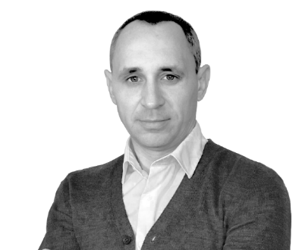
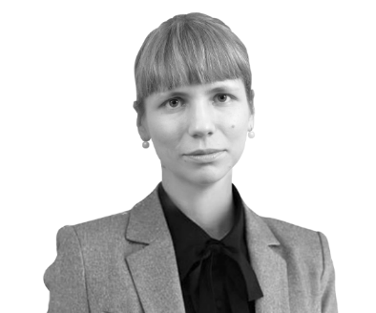
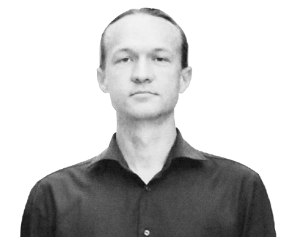
Владимир Старостин
CEO - Economics/Programming
С++/MATLAB-Simulink, Python
Управление международными форматом разработок и монетизации проектов в сфере ИТ более десяти лет.
Наталья Филиппова
COO - PhD Philology/Machine learning MATLAB-Simulink
Опыт разработок в направлении ИИ более пяти лет.
Алексей Люман
CTO - Mathematics/Programming,
С++/ MATLAB-Simulink, Python
Управление международным форматом разработок в сфере ИТ более 10 лет.
Команда экспертов по машинному обучению, в области обработки сигналов и визуализации данных, для задач машинного зрения MV.
Передовой опыт наших разработчиков позволил создать первое приложение ИИ для распознавания образов посредством радиоволн.
124683 г. Москва, Зеленоград, корп. 1818
www.emiia.ru
+7 (916) 368-36-89 +7 (978) 898-60-83
emiia@emiia.ru

